Slide 1



Fikri ve Sınai Mülkiyet Hakları,
Patent ve Faydalı Model Semineri
Ramazan DUMAN
MERSİN TTO Fikri ve Sınai Mülkiyet Hakları Sorumlusu
ramazanduman@mersin.edu.tr

Slide 2
Sunumun Amacı
Tarsus Üniversitesi öğrencilerinin, araştırmacılarının ve akademisyenlerinin fikri ve sınai mülkiyet hakları konusunda farkındalık oluşturmak, araştırma çıktılarının korunması süreçlerini tanıtmakdır.

Slide 3
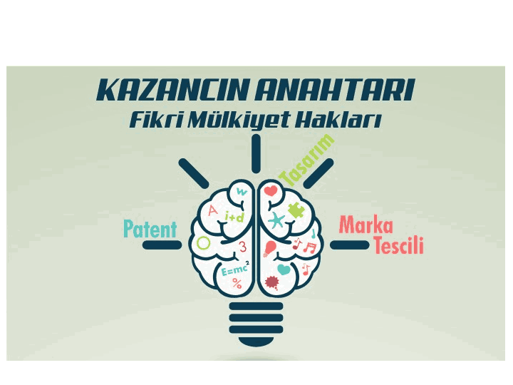
FİKRİ VE SINAİ MÜLKİYET HAKLARI
İnsan Düşüncesinin ürünü olan yeniliklerin sahiplerine verilen haklardır.
Fikri mülkiyet; edebiyat, sanat, müzik, mimari vb. gibi telif eserlerini kapsar.
Sınaî mülkiyet ise esas olarak sanayi ve teknolojiyi ilgilendiren alanlarda marka, buluş ve tasarımları kapsar.
Her durumda Fikri ve Sınaî Mülkiyet Hakları; eser, marka, buluş sahibinin ticari haklarının korunmasıdır.

Slide 4
FİKRİ HAKLAR
TELİF HAKLARI
SINAİ MÜLKİYET HAKLARI
Bilim ve Sanat Eserleri
Müzik Eserleri
Güzel Sanatlar
Sinema Eserleri
Bilgisayar programları
PATENT
MARKA
TASARIM
ÇOĞRAFİ İŞARETLER
Her iki alanda bilgi temelli ekonominin temel yapı taşlarıdır.
Notes:
sanayi ve teknolojiyi ilgilendiren alanlardaki markaları, buluşları, tasarımları kapsayan haklardır

Slide 5


FİKRİ HAKLAR
TELİF HAKLARI
SINAİ MÜLKİYET HAKLARI
T.C. KÜLTÜR VE TURİZM BAKANLIĞI
5846 sayılı Fikir ve Sanat Eserlerini Koruma Kanunu
• Hususiyet
• Eser sahibinin ölümünden sonra 70 yıl
Notes:
Sınai mülkiyet hakları için türk patent ve marka kurumuna başvuru yapılması gerekmektedir.

Slide 6
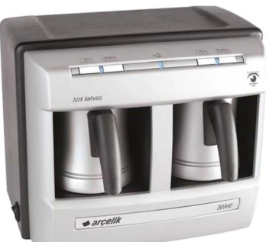
FİKRÎ ve SINAİ HAKLARIN KESİŞME NOKTASI
Telif hakları:
Kullanım kılavuzu
Yazılım kodları
MARKA
Arçelik
Beko
Tasarım
Şekil
Düğme konumları
Cezve tasarımı
Patent ve Faydalı M.
Çalışma sistemi
Taşma önleme

Slide 7
FİKRİ MÜLKİYET HAKLARININ ETKİLERİ
Fikrî mülkiyetin korunması ile ülkelerin gelişmişlik düzeyleri de artar.
Buluşların korunması; Avrupa’da, Amerika’da ve Japonya’da teknolojinin ilerlemesinde büyük katkı sağlamıştır.
Tasarımların koruması; İtalya ve Fransa’da modanın ilerlemesine büyük katkı sağlamıştır.
Markaların korunması gelişmiş ülkelerin güçlü markaların oluşması nedenidir.

Slide 8
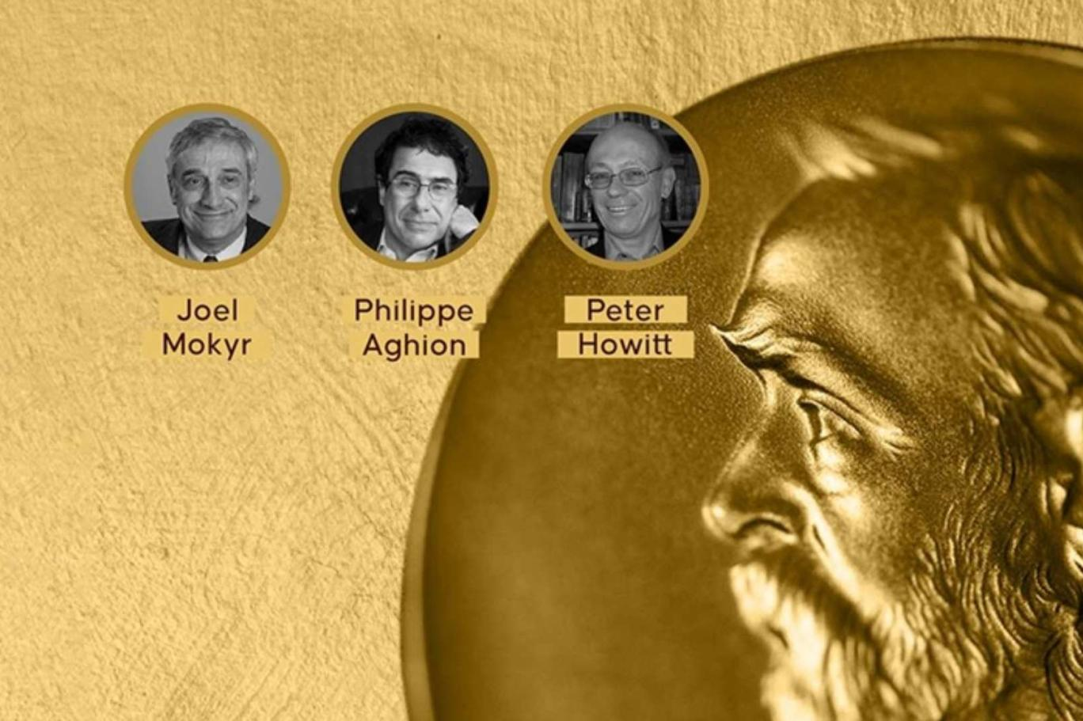
2025 Nobel Ekonomi Ödülü
Joel Mokyr
" Ülkelerin Teknolojik gelişmeler yoluyla sürdürülebilir büyümenin ortaya koyabileçeği" çalışmalarıyla Nobel Ekonomi Ödülü'ne layık görüldü.

Slide 9
Fikri ve Sınai Mülkiyet Haklarının Üniversite Açısından Önemi

Slide 10


Yükseköğretimde Buluş süreçleri
MAKALE
İLK SUNUŞ
SERGİ
FUAR
SATIŞ
REKLAM
YURTİÇİ
BAŞVURUSU
YURTDIŞI
BAŞVURUSU
BULUŞ
HOŞGÖRÜ SÜRESİ
(12 AY)
RÜÇHAN SÜRESİ
(12 AY)
Notes:
Yurtiçi başvurusunun gerçekleştirilmesi sonrası 12 ay içerisinde yurtdışı patent başvurusunun gerçekleştirilmesi gerekmektedir.
Aksi takdirde buluşumuzun yurtdışı maddi ve resmi süreçleri üzerinde ki öncelik hakkımızı kaybetmiş olmaktayız

Slide 11
Bilginin Korunması ve Değere Dönüşmesi
Üniversiteler bilgi üretimi ve paylaşımı, araştırma faaliyetleri ve insan kaynağı geliştirme süreçleriyle inovasyon ekosisteminin temel aktörleridir. Üniversitelerde yürütülen Araştırma ve Geliştirme (Ar-Ge) faaliyetlerinin çıktılarının sınai mülkiyet haklarıyla korunması, bu faaliyetlerin ticarileşme potansiyelini artırmakta ve gerek ulusal gerekse de uluslararası alanda rekabet gücüne katkı sağlamaktadır.
Akademik Çıktıların Güvence Altına Alınması
FSMH, akademisyenlerin emeklerinin korunmasını sağlar.
Yayın öncesi buluş bildirimlerinin korunması, hak sahipliğini garanti altına alır.
Bu süreç, yenilikçi düşünmeyi ve proje üretimini teşvik eder.

Slide 12
Üniversite–Sanayi İş Birliğine Katkısı
FSMH, sanayiyle güvene dayalı iş birliği zemini oluşturur.
Korumaya alınan bilgi, ortak projeleri sürdürülebilir kılar.
Üniversitenin Rekabet Gücü ve Görünürlüğü
FSMH göstergeleri (patent, faydalı model, lisans geliri), üniversitenin araştırma kalitesini yansıtır.
FSMH bilinci, ulusal ve uluslararası fonlara erişimi kolaylaştırır.
Üniversitesi'nin marka değerini güçlendirir.

Slide 13
Üniversitesi’nin Stratejik Öncelikleri
FSMH'nin etkin kullanımı, araştırma kültürünü güçlendirir. Üniversitenin vizyonuna uygun olarak bilginin ekonomik değere dönüşmesini sağlar.
Proje çıktılarında fikri mülkiyet bilincinin yerleşmesi, sürdürülebilir araştırma kültürünü destekler.
Bu bilinç, üniversitenin kurumsal hafızasına katkı sağlar

Slide 14
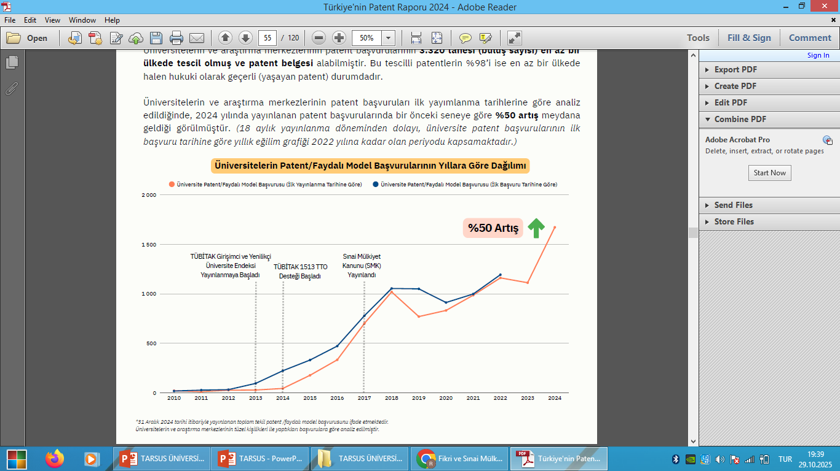

Slide 15
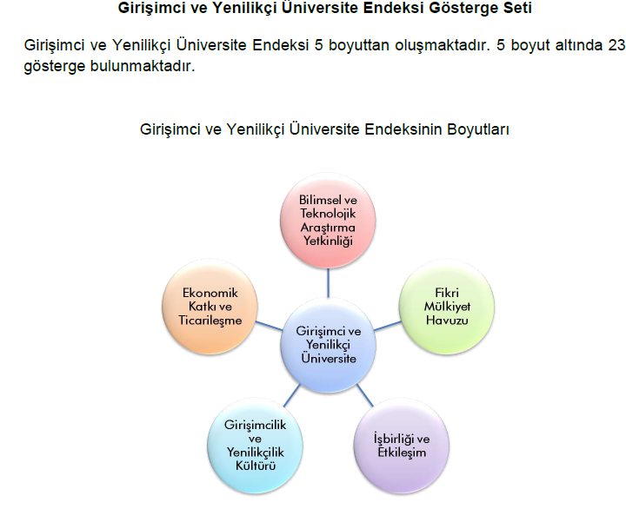
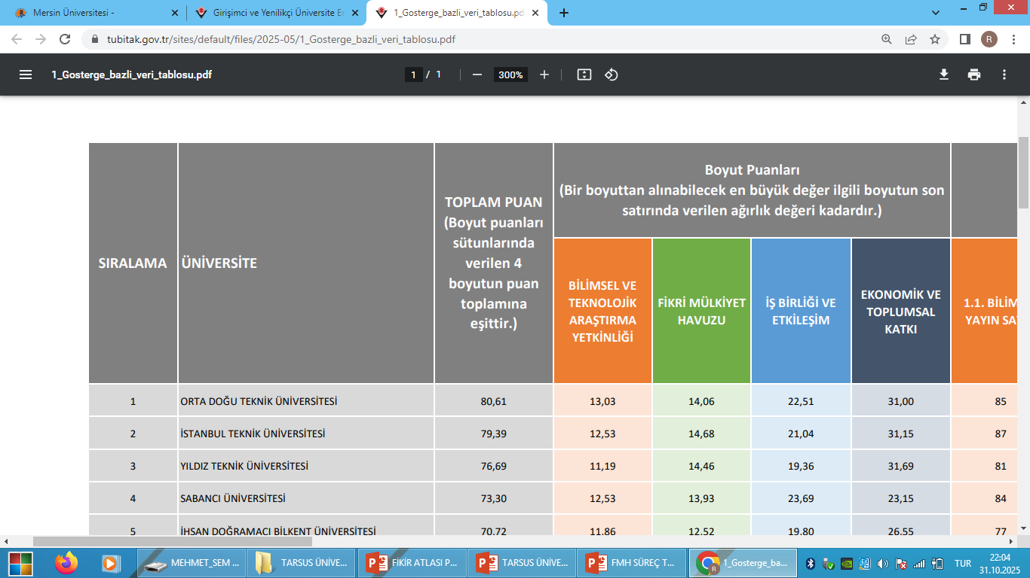

Slide 16
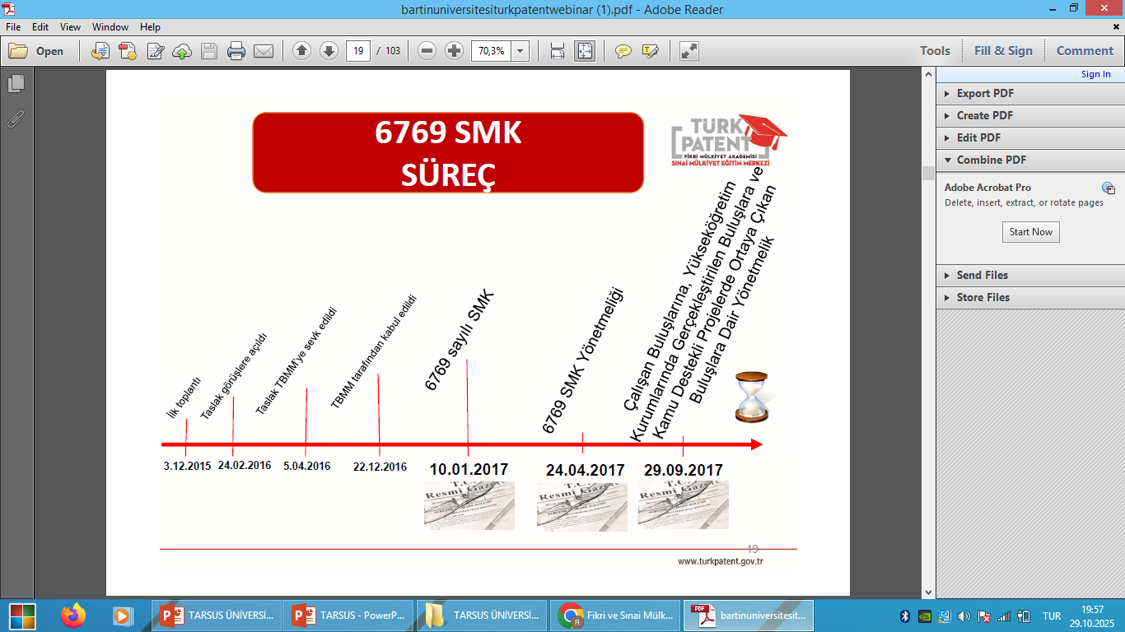

Slide 17
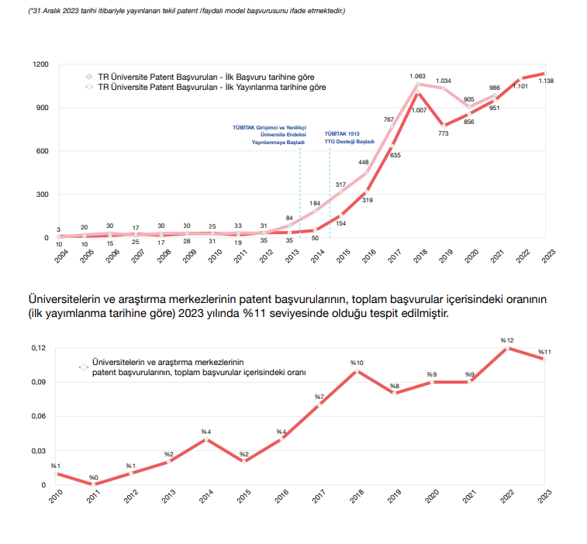
ÜNİVERSİTELERİMİZDEKİ PATENT POTANSİYELİ HAREKETE GEÇİRİLECEKTİR.
Sınai Mülkiyet Kanununun (SMK) yürürlüğe girmesi “Yükseköğretim Kurumlarınca Gerçekleştirilen Buluşlar” ile ilgili düzenlemelerin etkisiyle birlikte, yükseköğretim kurumlarının gerçekleştirdiği patent başvurularının hak sahipliğinin üniversitelere verilmesi, üniversite kaynaklı başvuruların önemli ölçüde artmasına neden olmuştur.

Slide 18
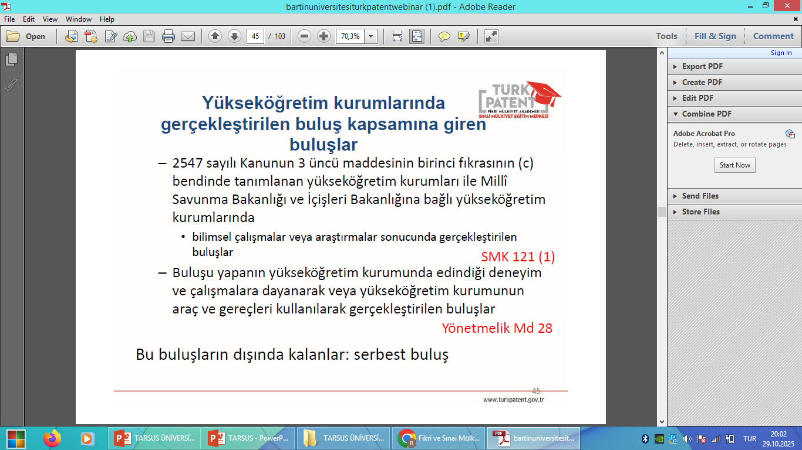
HİZMET BULUŞU

Slide 19
6769 SAYILI SMK
BİDİRİM YÜKÜMLÜLÜĞÜ
ORTAK YAPILAN BULUŞLAR
HAK SAHİPLİĞİ
GELİR PAYLAŞIMI
ÜNİVERSİTE SANAYİ İŞ BİRLİĞİ ÇIKTISI BULUŞLAR
KAMU DESTEKLİ PROJE ÇIKTISI BULUŞLAR

Slide 20
BİLDİRİM YÜKÜMLÜLÜĞÜ
BİLDİRİM YÜKÜMLÜLÜĞÜ
Yükseköğretim kurumlarında yapılan bilimsel çalışmalar veya araştırmalar sonucunda bir buluş gerçekleştiğinde buluşu yapan, buluşunu yazılı olarak ve geciktirmeksizin yükseköğretim kurumuna bildirmekle yükümlüdür. Patent başvurusu yapılmışsa yükseköğretim kurumuna başvuru yapıldığına dair bildirim yapılır.
BULUŞ BİLDİRİM FORMU
Patent başvuru sürecinin ilk adımı olan bu form, fikri mülkiyetin korunmasında önemli bir rol oynar. Buluş bildiriminde buluşçu bilgileri, buluşun konusu, teknik problem, bu problemin çözümü ve buluşun nasıl gerçekleştirilmiş olduğu açıklanır.
Buluş birden çok kişi tarafından gerçekleştirilmişse bu bildirim birlikte yapılabilir. Bildirimde buluşu yapanların adları ve buluş üzerindeki katkı payları belirtilir. Aksi takdirde katkı paylarının eşit olduğu kabul edilir.

Slide 21
FARKLI YÜKSEKÖĞRETİM KURUMLARINDA ORTAK YAPILAN BULUŞLAR
Buluşun farklı yükseköğretim kurumundaki kişiler tarafından gerçekleştirilmiş olması halinde, buluşu yapanlar buluş bildirimini kendi yükseköğretim kurumlarına ayrı ayrı yaparlar.
Buluşu yapan kişilerin, buluşu kendi yükseköğretim kurumları dışında farklı yükseköğretim kurumlarının imkânlarını da kullanarak gerçekleştirmiş olmaları halinde, buluşu yapan kişiler buluş bildirimini kendi yükseköğretim kurumlarına ve imkânlarından yararlanılan yükseköğretim kurumlarına ayrı ayrı yaparlar.
HAK SAHİPLİĞİ
Yükseköğretim kurumu, buluş üzerinde hak sahipliği talebinde bulunması durumunda, patent başvurusu yapmakla yükümlüdür. Aksi takdirde buluş, serbest buluş niteliği kazanır.

Slide 22
BULUŞTAN ELDE EDİLEN GELİRİN PAYLAŞIMI
Buluştan elde edilen gelir,
Buluşun kullanımından,
Lisans verilmesinden,
Devredilmesinden veya diğer yollarla ticarileştirilmesinden elde edilen gelirlerin tamamıdır.
Buluştan elde edilen gelirin yüksek öğretim kurumu ve buluşu yapan arasındaki paylaşımı, buluşu yapana gelirin en az üçte biri verilecek şekilde belirlenir. Buluşu yapanın birden fazla olması durumunda, buluşu yapana verilen miktarın paylaşımı buluş üzerindeki katkı payları oranında gerçekleştirilir.

Slide 23
ÜNİVERSİTE-SANAYİ İŞBİRLİĞİ
Sanayi ile işbirlikleri kapsamında ortaya çıkması durumunda proje sözleşmesinde düzenlenmiş ise (SMK md. 121 (9) kapsamında), öğretim elemanları ve öğrencilerin sanayi ile ortak yaptıkları projelerden ortaya çıkan buluşlar için buluş üzerinde hak sahibi olan taraflara bildirim yapılması uygun olacaktır.

Slide 24
Üniversite-sanayi işbirliği projeleri sonucunda ortaya çıkan buluşlarda bildirim yükümlülüğü
SMK md. 121/9
Yönetmelik md. 28/3
Yükseköğretim kurumunun veya mensuplarının, diğer kamu kurum ve kuruluşları veya özel kuruluşlarla belirli bir sözleşme kapsamında gerçekleştirdikleri çalışmalar sonucunda bir buluş ortaya çıkması durumunda sözleşme maddelerinin geçerli olacağı düzenlenmiştir.

Slide 25
Teknoloji Geliştirme Bölgelerinde (TGB) öğretim elemanları tarafından kurulan şirketlerde gerçekleştirilen buluşların hak sahipliğinin belirlenmesi
SMK md. 121/2, 121/9
Yönetmelik md. 28/1
SMK’nin 121/9 maddesi “2547 sayılı Kanunun 3 üncü maddesinin birinci fıkrasının (l) bendinde tanımlanan öğretim elemanları ile stajyerlerin ve öğrencilerin diğer kamu kurumları veya özel kuruluşlarla belirli bir sözleşme kapsamında yapmış oldukları çalışmalar sonucunda ortaya çıkan buluşlar üzerindeki hak sahipliğinin belirlenmesinde, diğer kanunlardaki hükümler saklı kalmak kaydıyla sözleşme hükümleri esas alınır.” hükmünü amirdir.

Slide 26
Kamu destekli Üniversite-Sanayi işbirliği projeleri sonucunda ortaya çıkan buluşlar için bildirim ve hak sahipliği
1. Üniversite-Sanayi İşbirliği içeren Kamu Destekli Projeler
Yükseköğretim kurumlarının sanayi ile birlikte yararlanıcı olduğu veya sanayinin tek başına yararlanıcı olduğu ve öğretim elemanlarından danışmanlık aldığı kamu destekli proje kapsamında gerçekleştirdiği çalışmalarda ortaya çıkan buluşların hak sahipliği, aksine bir düzenleme olmadıkça, sözleşme ile belirlenmektedir.
2. Yükseköğretim Kurumunun Tek Başına Yararlandığı Kamu Destekli Projeler
Proje desteğinden faydalanan yükseköğretim kurumunun hak sahipliği talebinde bulunması durumunda, hak sahipliği talebinin kamu kurum ve kuruluşuna bildirim tarihinden itibaren dört ay içinde, yükseköğretim kurumu ile destek sağlayan kamu kurum ve kuruluşunun anlaşmaları halinde karar tarihinden itibaren en geç altı ay içinde, buluş için patent başvurusu yapmakla yükümlüdür.

Slide 27
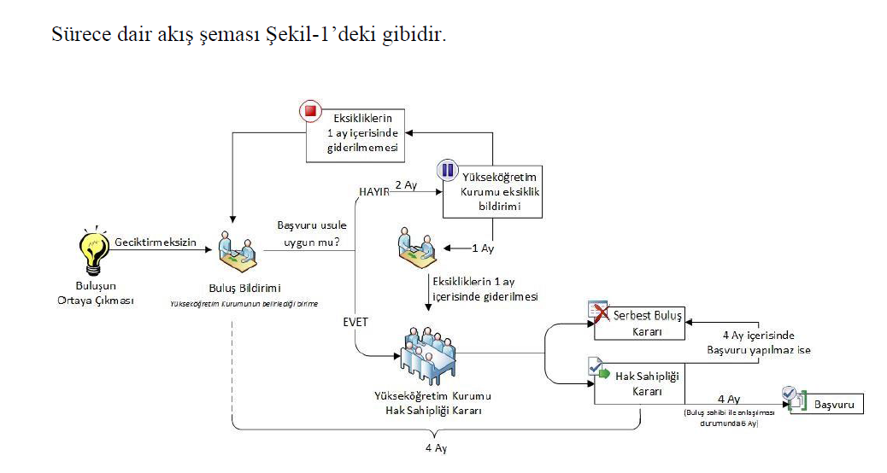

Slide 28
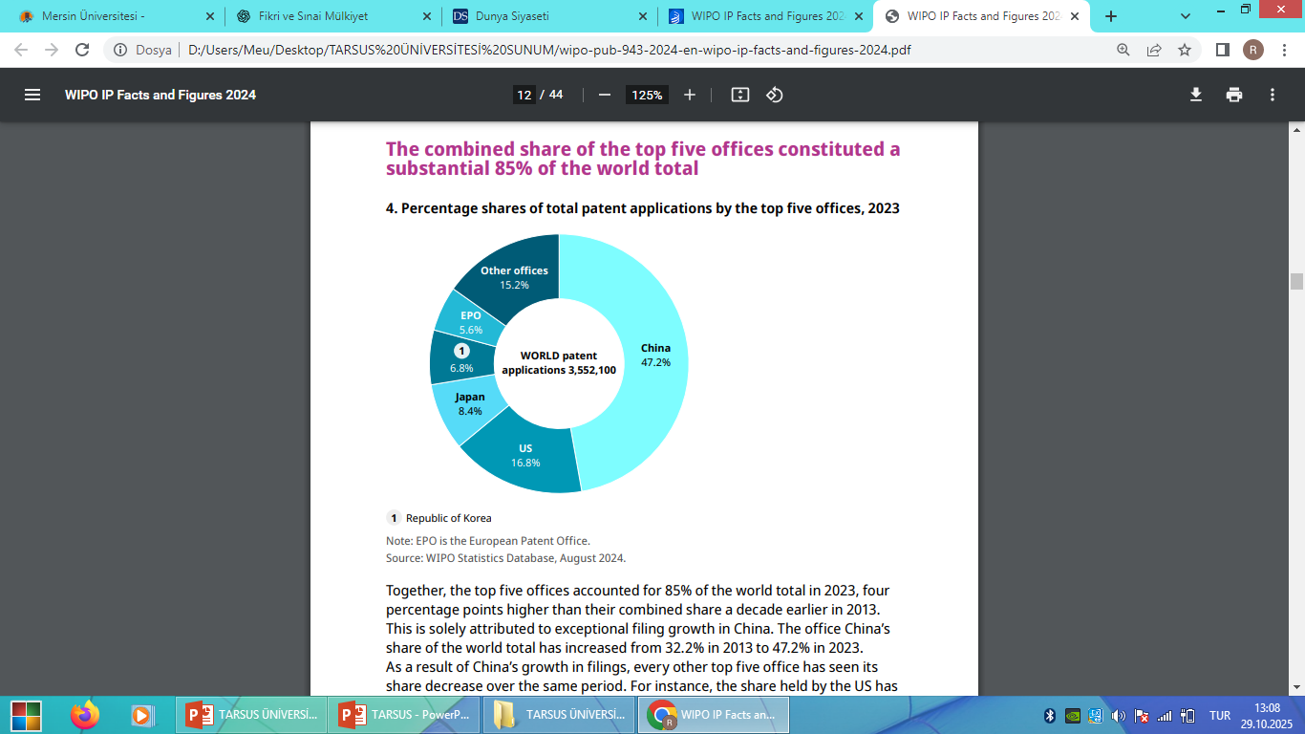
Dünyada Patent Başvuru Sayıları

Slide 29
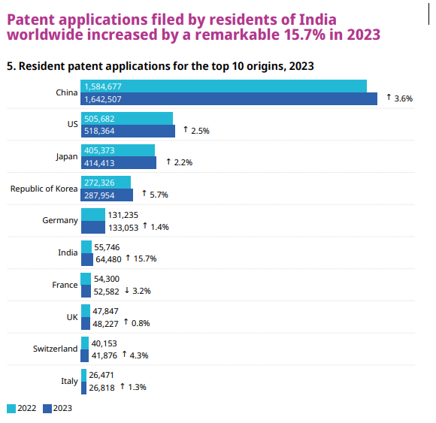

Slide 30
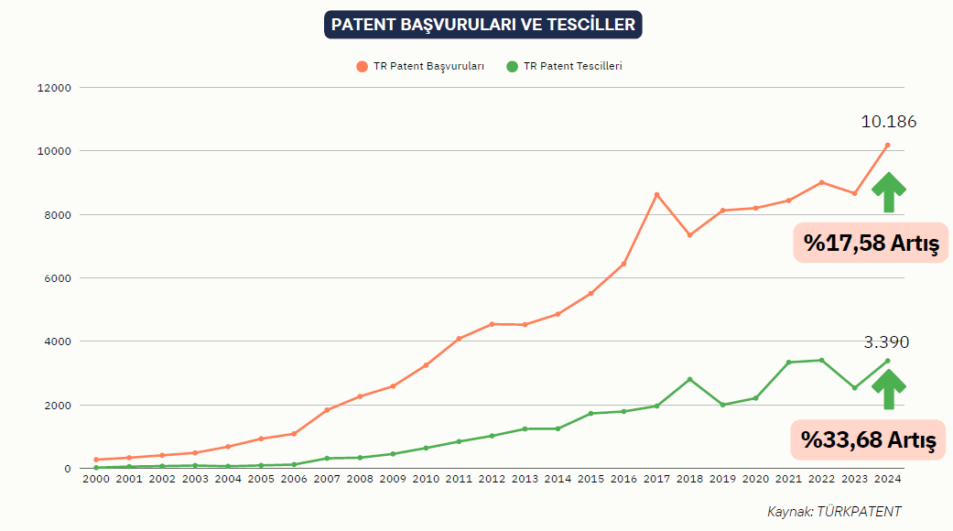

Slide 31
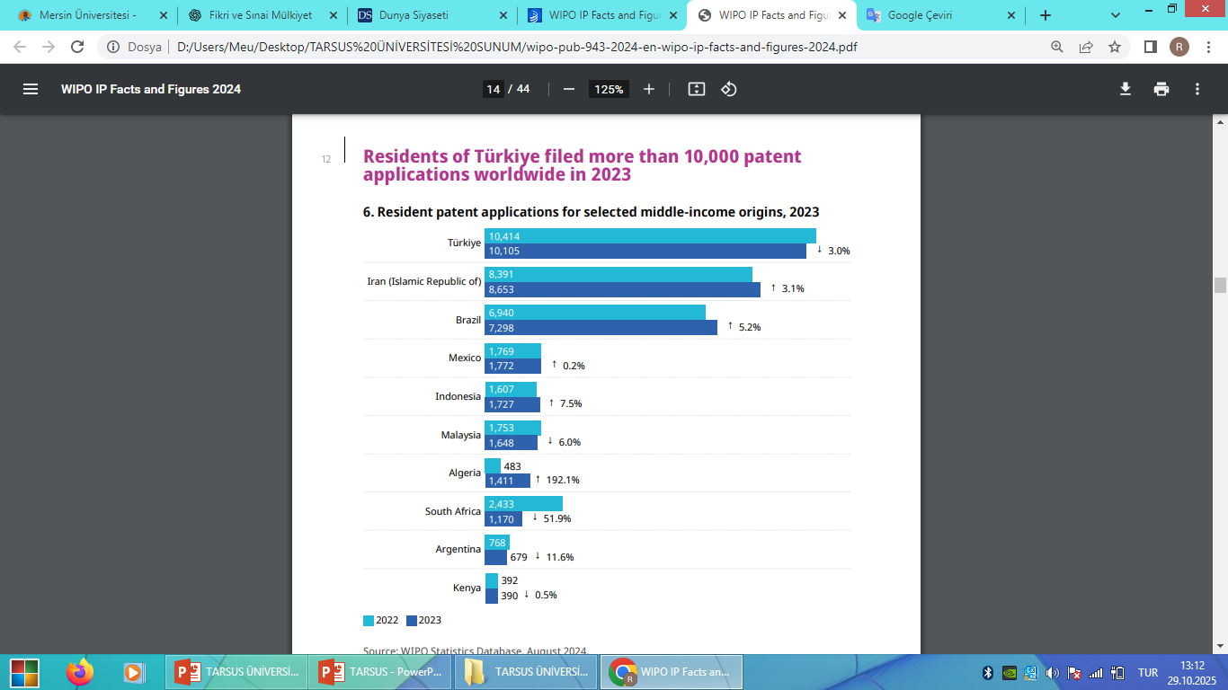

Slide 32
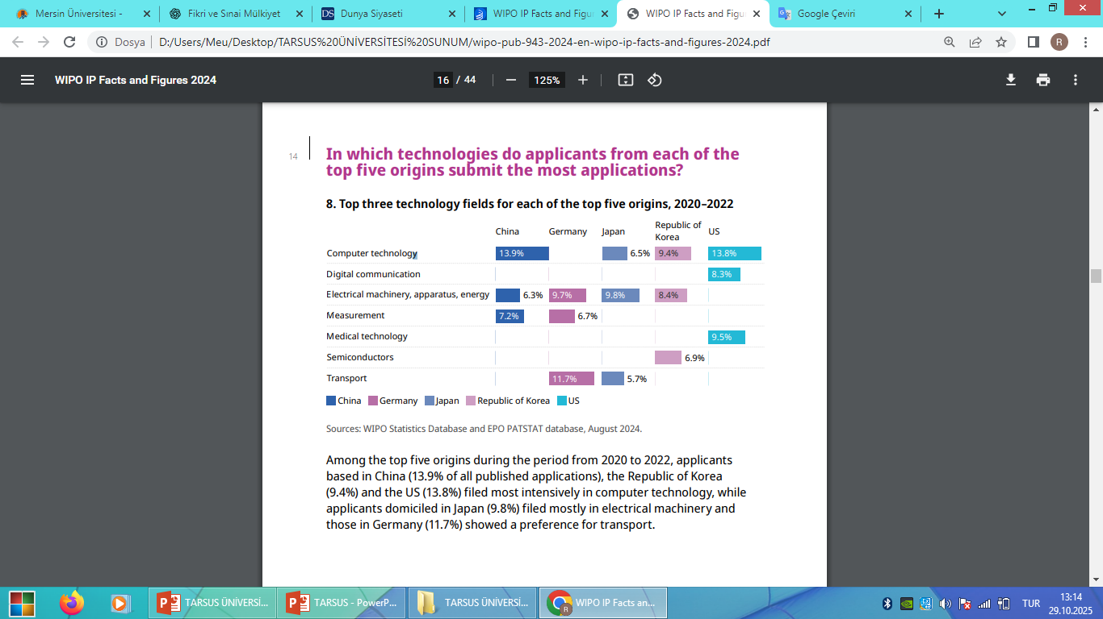

Slide 33
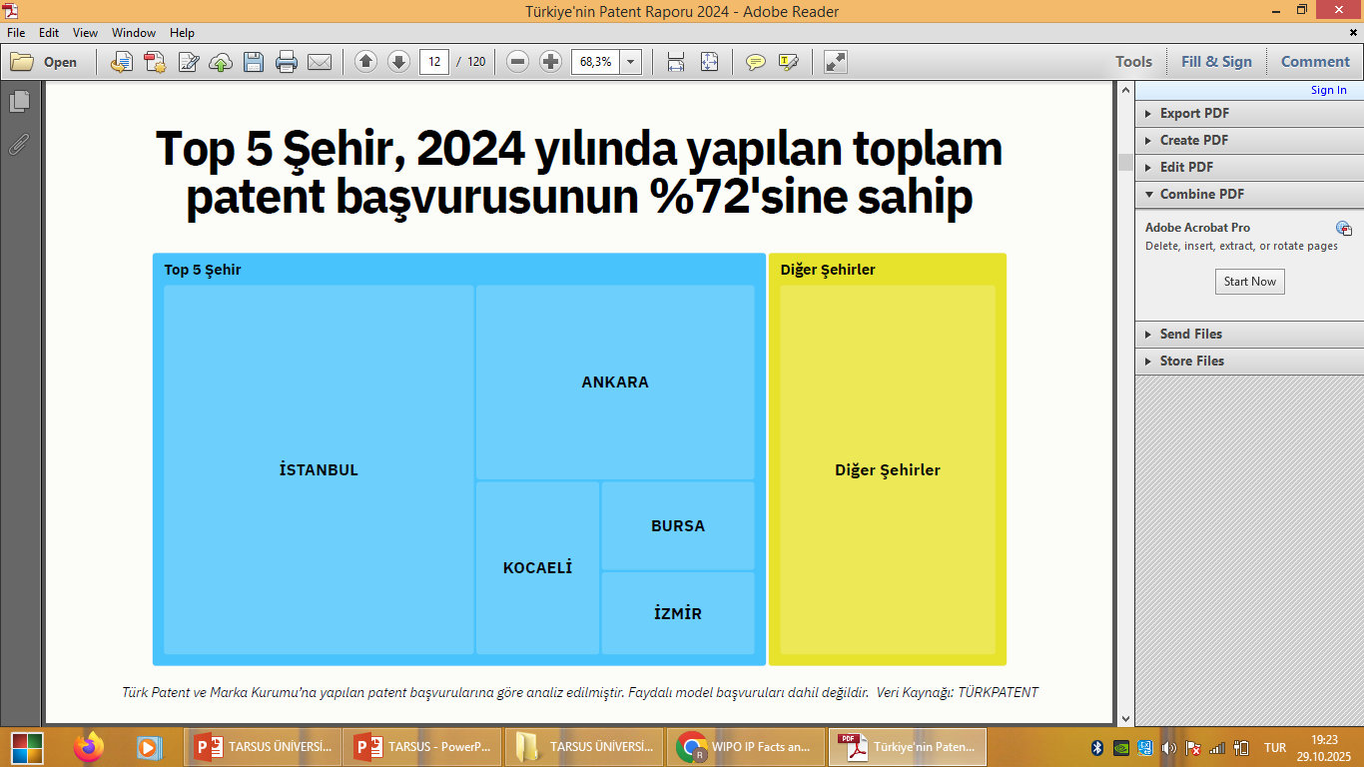

Slide 34
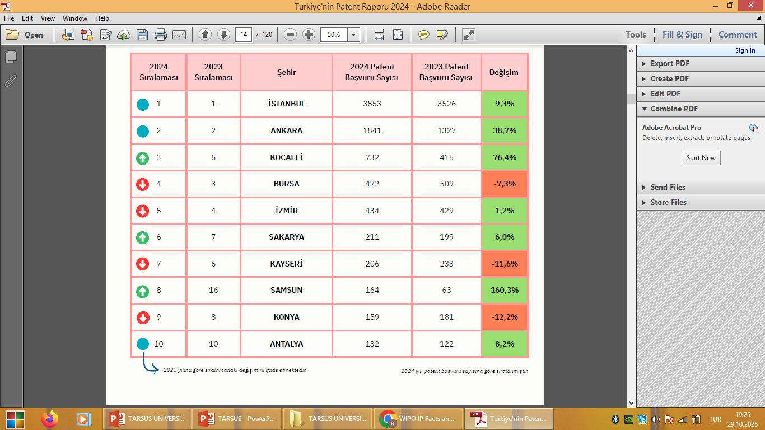

Slide 35
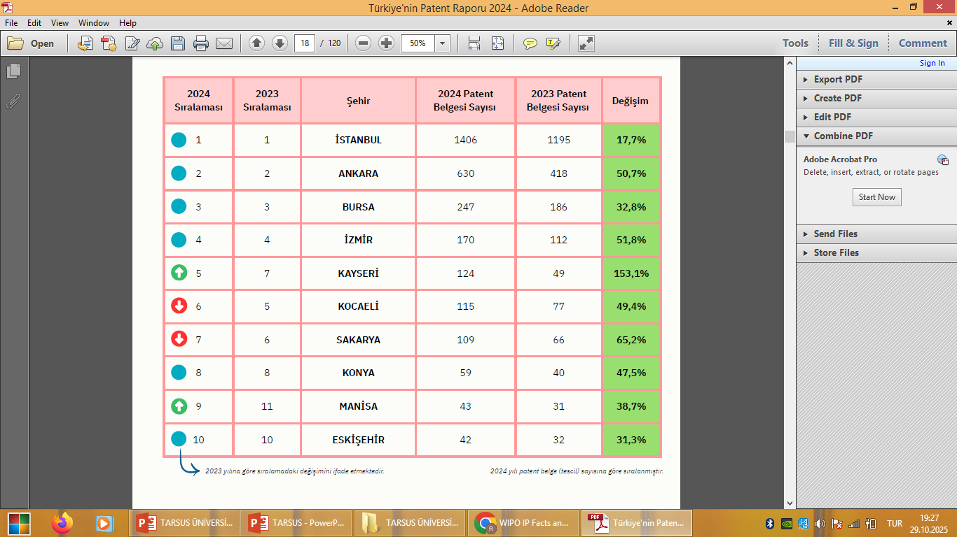

Slide 36
2024 Yılında Patent Başvurusunda Bulunan İllerin Başvuru Sayılarına Göre Sıralanması
Sıra | İl | Başvuru Sayısı
1 | İstanbul | 3,853
2 | Ankara | 1,841
3 | Kocaeli | 732
4 | Bursa | 472
5 | İzmir | 434
6 | Sakarya | 211
7 | Kayseri | 206
8 | Samsun | 164
9 | Konya | 159
10 | Antalya | 132
11 | Gaziantep | 129
12 | Mersin | 114
13 | Elazığ | 116
14 | Erzurum | 106
15 | Eskişehir | 102

Slide 37
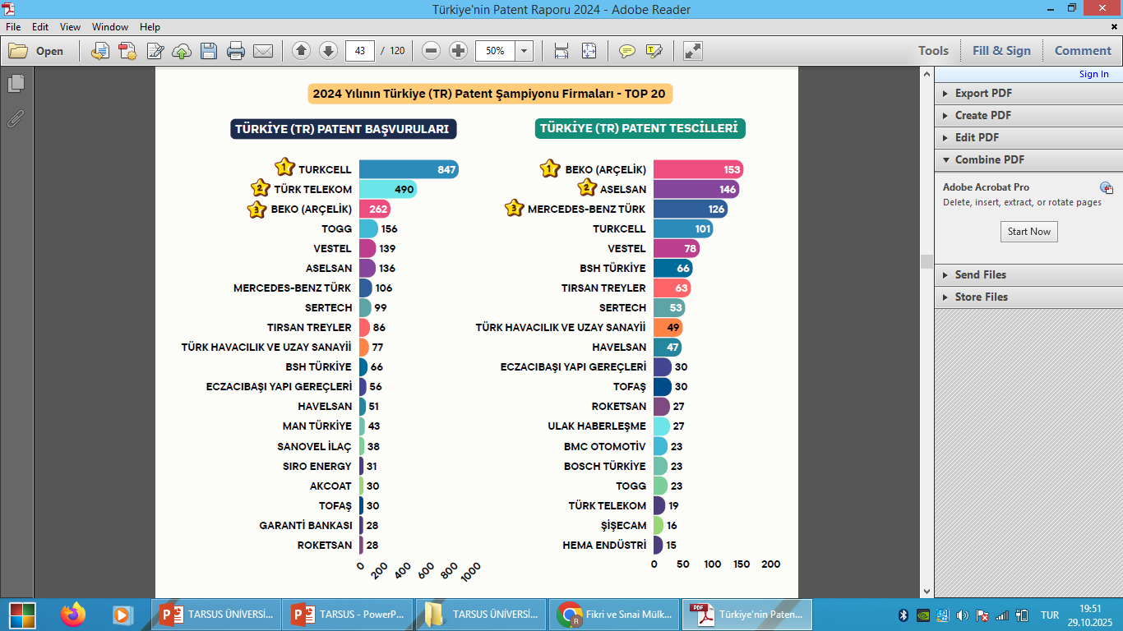

Slide 39
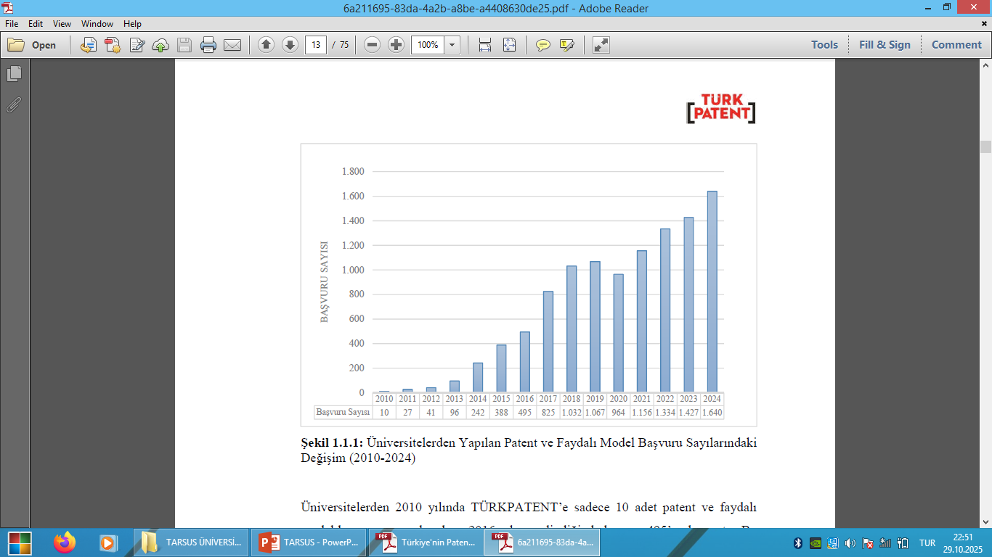

Slide 40
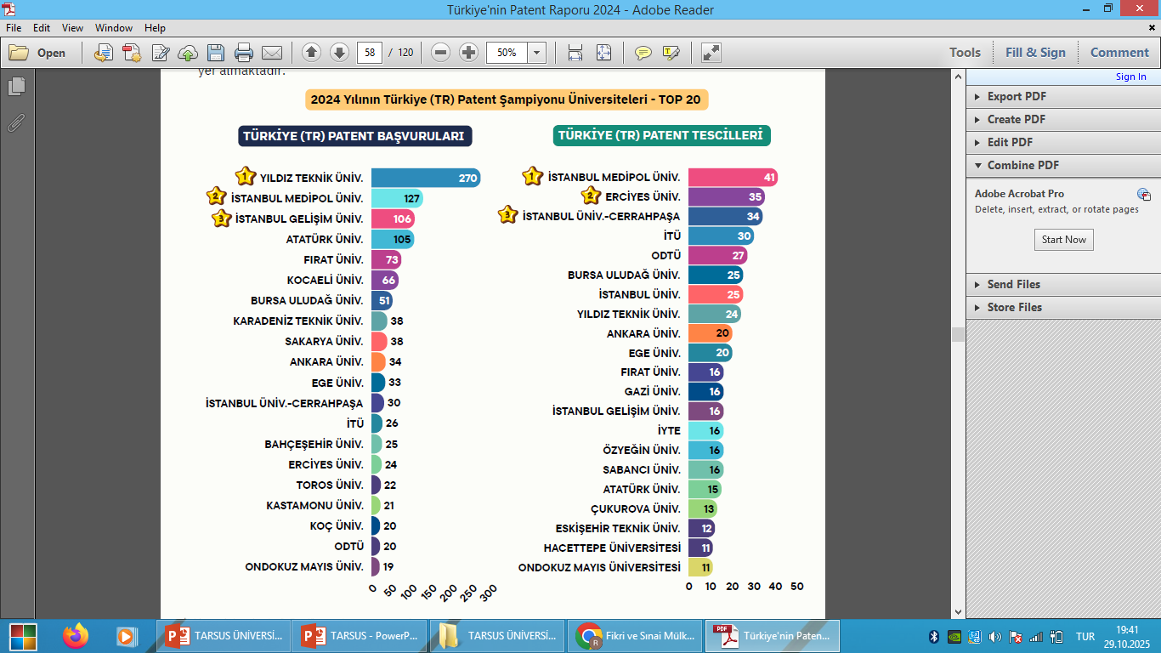

Slide 41
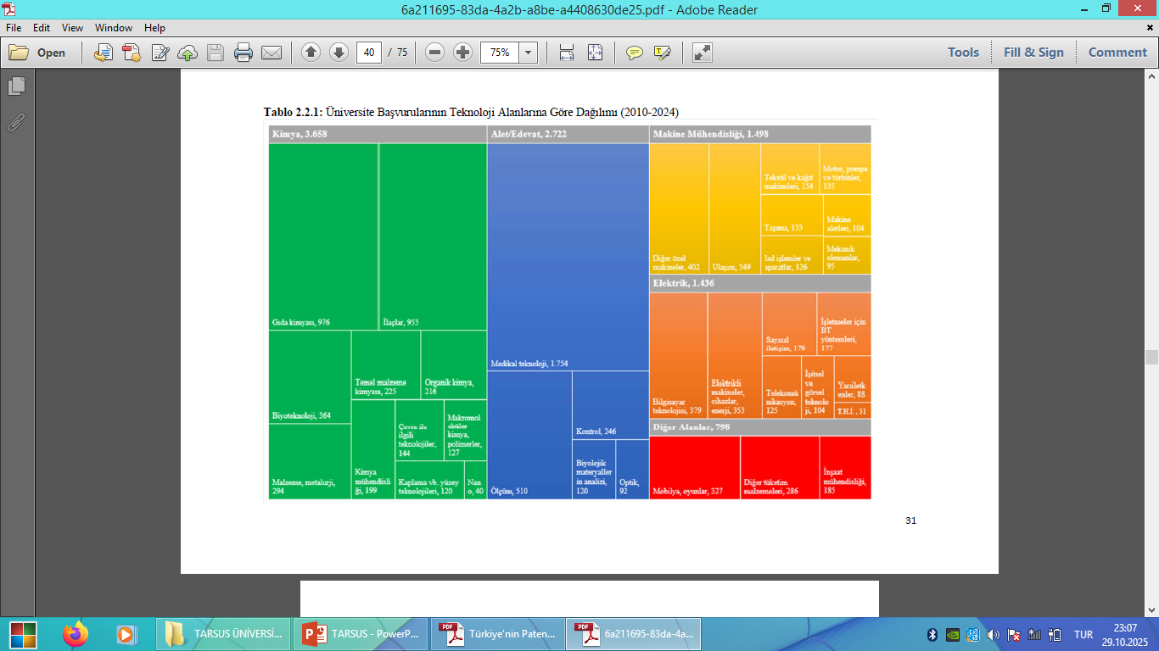

Slide 42
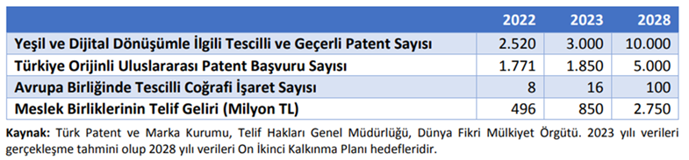
Ülkemizde sınai mülkiyet hareketleri
Fikri Mülkiyet Hakları Hedefleri
Mühendislik ve temel bilimler öğrencilerine patent araştırma eğitimi
Üniversite öğrencilerinin fikri mülkiyet alanında staj yapmaları teşvik edilecek
Teknoloji Geliştirme Bölgeleri sınai mülkiyet eğitim programları düzenlenecek
Notes:
TBMM TARAFINDAN KABUL EDİLEN ONİKİNCİ KALKINMA PLANLARI ÇERÇEVESİNDE TÜRK PATENT VE MARKA KURUMU BAŞKANLIĞINDA YÜRÜTÜLECEK HEDEFLER TABLODA Kİ GİBİDİR.
BU KAPSAMDA ÜNİVERSİTE ÖĞRENCİLERİNE PATENT EĞİTİMLERİ / STAJ İMKANLARI SAĞLANIRKEN
TEKNOLOJİ GELİŞTİRME BÖLGELERİNE İSE SINAİ MÜLKİYET EĞİTİMLERİ GERÇEKLEŞTİRİLMESİ HEDEFLENMEKTEDİR.

